Slide 1
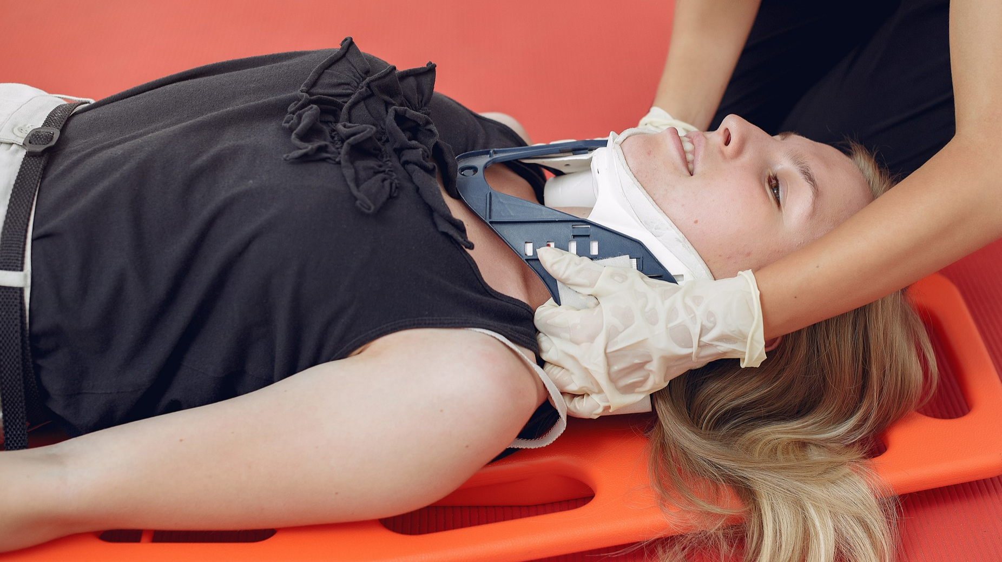





पाठ 12
खोपड़ी, रीढ़ और छाती की चोटें
फोटो क्रेडिट: फ्रीपिक
उप निरीक्षक रितु नागर
पीयर | एमएफआर | भारत
पीपीटी 12 -
PPT 12 - 1

Slide 2
उद्देश्य
इस पाठ को पूरा करने पर, आप सक्षम होंगे:
1
  खोपड़ी के फ्रैक्चर के पांच संकेत और लक्षण सूचीबद्ध करें।
  रीढ़ की चोट के छह संकेत और लक्षण सूचीबद्ध करें।
  छाती की चोट के पांच संकेत और लक्षण सूचीबद्ध करें।
2
3

Slide 3
उद्देश्य
इस पाठ को पूरा करने पर, आप परिचित होंगे:
4
  खोपड़ी और रीढ़ की चोटों के मूल्यांकन और प्री-हॉस्पिटल उपचार की प्रक्रियाएँ प्रदर्शित करें।
  रिब फ्रैक्चर, फ्लेल छाती और पैनेट्रेटिंग छाती की चोटों के मूल्यांकन और प्री-हॉस्पिटल उपचार की प्रक्रियाएँ प्रदर्शित करें।
5

Slide 4
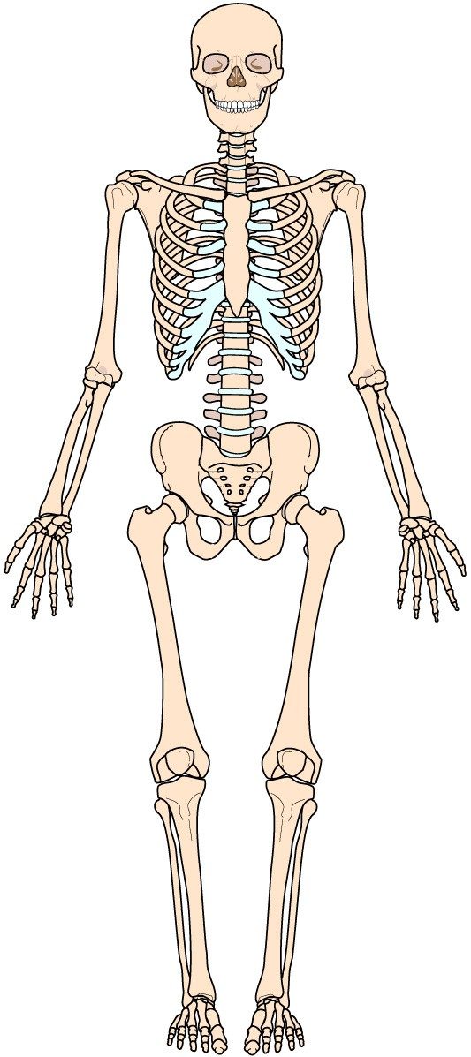
स्केलेटल सिस्टम

Slide 5
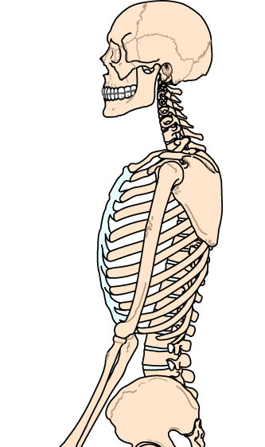
क्रेनियम
स्केलेटल सिस्टम
थोरैक्स
रीढ़

Slide 6
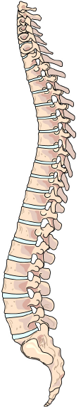
गर्दन की रीढ़ की हड्डियाँ
थोरैसिक रीढ़ की हड्डियाँ
रीढ़
कमर की रीढ़ की हड्डियाँ
सैक्रल रीढ़ की हड्डियाँ
कॉकसीज रीढ़ की हड्डियाँ

Slide 7
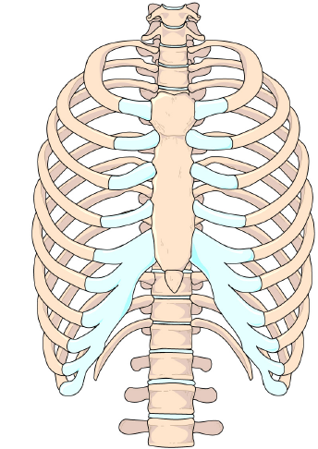
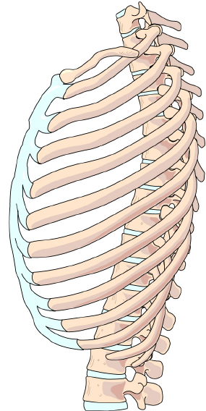
स्टर्नम
थोरैक्स
रेशे

Slide 8



फोटो क्रेडिट: फ्रीपिक

